Slide 1
Projet Javascript TODO-List
Projet CAS-DAW / Module DJS
Sébastien Vial – Abdulkadir Ahmed – Jean-François Schärz/ (Equipe 4) / 2020-01-14

Slide 2
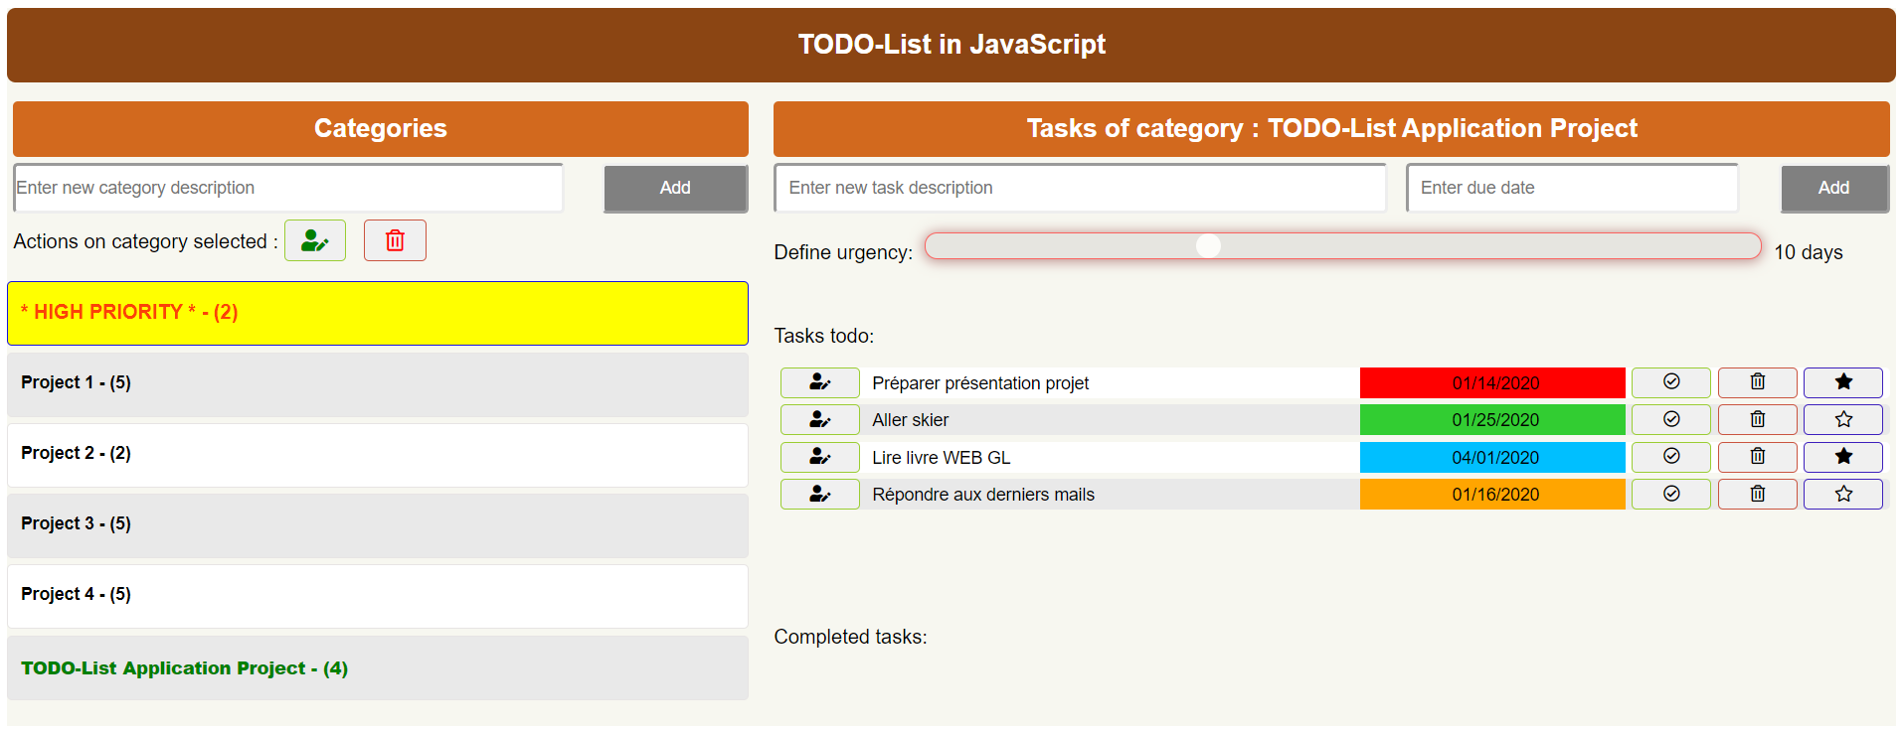
Project description - Application structure

Slide 3
Implemented languages and Libraries
HTML
CSS
JavaScript
Datedropper
Font Awesome

Slide 4
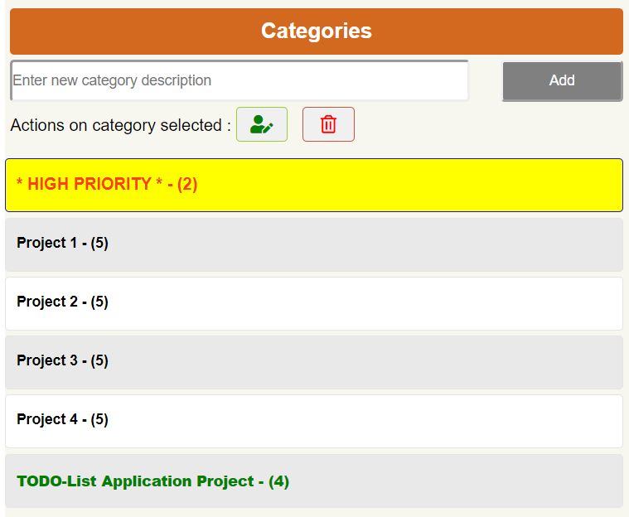
Categories
Types of category
High priority
Standard
Actions on selection
Add
Remove
Edit description
Change selection
Contained tasks
Notes:
Actions sur la sélection plutôt que un bouton par ligne (vs task)
ID unique par catégorie utilisé comme id de <li>
Code spécial :
container sur le <ul> avec listener pour le click.

Slide 5
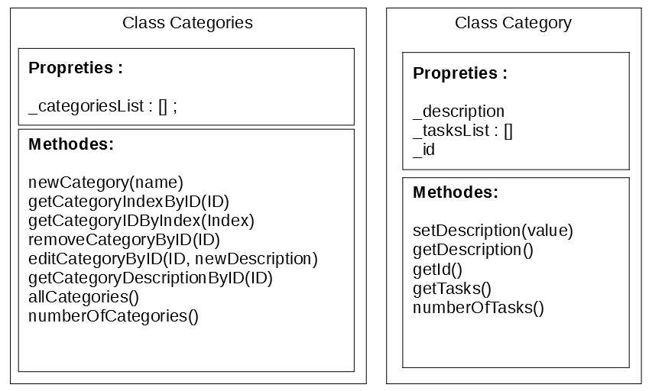
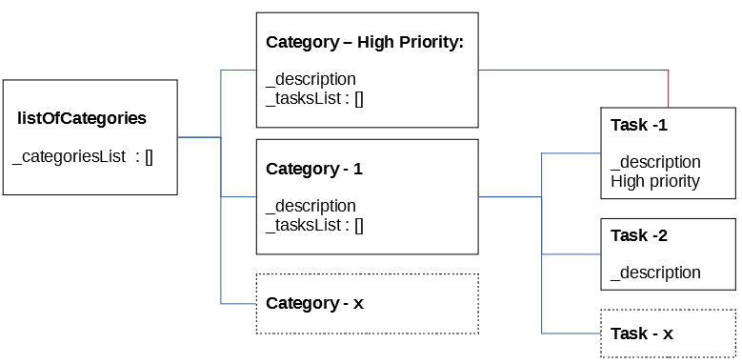
Categories
Development structure
Class to store ALL categories
Class to store ONE categorie
Class to store ONE task
General functions
Display update
Selected category
Notes:
Expliquer la liaisons entre la liste des catégories / une catégorie / une tâche
Mettre des fonctions à disposition pour l’affichage
Code spécial :
Id généré par une fonction liée avec le gettime (milisecond depuis 01.01.01.1970) Attention lors de la création de category par le code !

Slide 6
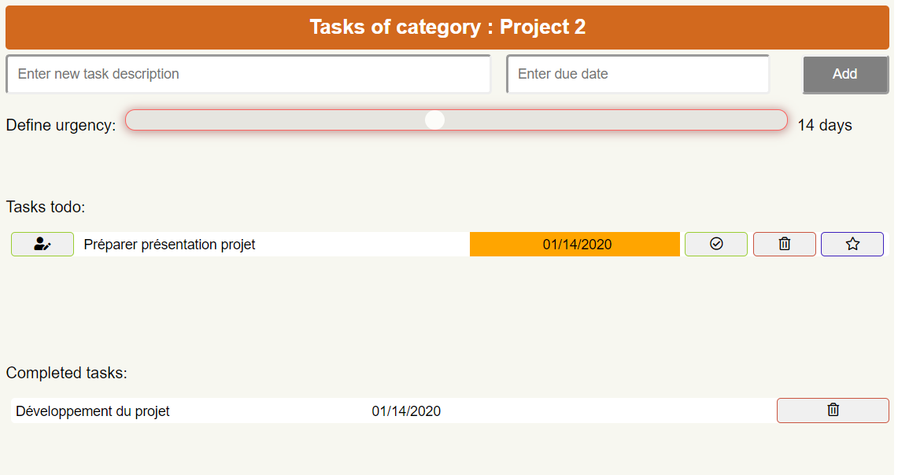
Tasks – Fonctions, Contraintes, Astuces
Fonctions liées à chaque «Task»
Ajout
Edition
Suppression
Réalisée
Définir comme prioritaire
Contraintes
Ajout ne se fait que lorsqu’une catégorie est sélectionnée.
Suppression de la tâche de la catégorie active et des tâches prioritaires
Une tâche ne peut être qu'une fois prioritaire
Astuces
DoubleClick sur une tâche réalisée permet de changer son statut.

Slide 7
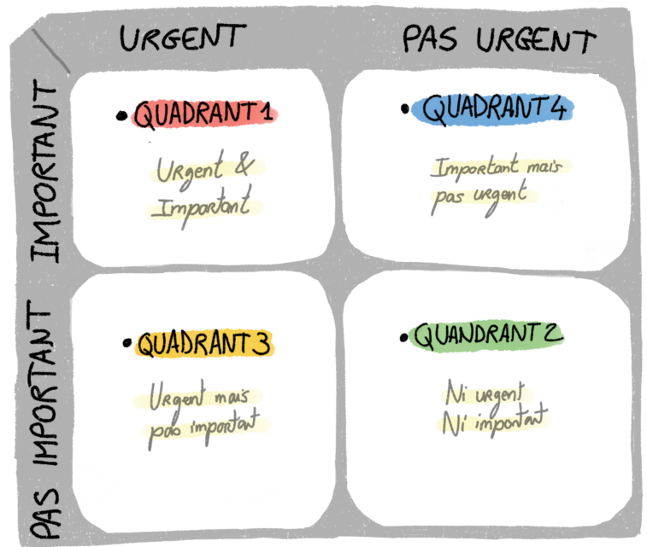
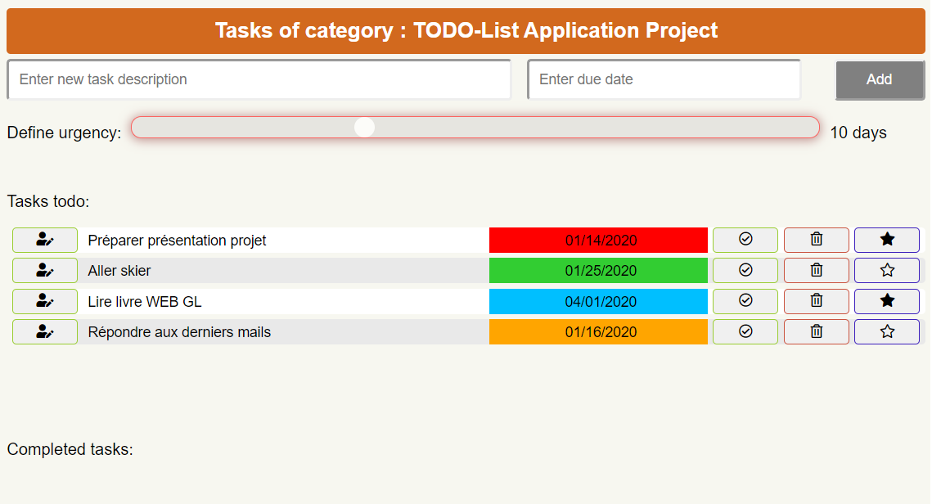
Task & Priorités – Matrice d’Heisenhover

Slide 8
Live demo
Fake categories and tasks generated
Create, edit and remove category
Create, edit, remove tasks
Set high priority, done
Change Urgency to show influences

Slide 9
Improvement
Save and load possibilities (db on server side)
Only count tasks (in todo) in category display (x)
Regional format for dates
Improve design
Separate code → Model-View-Controller
Uniformisation categories / tasks handling

Slide 10
References
Wunderlist – Application currently used by JFS as TODO-list
Website : https://www.wunderlist.com/
Kevin Powell – Todo-List examples
Code : https://github.com/kevin-powell/todo-list-collab/tree/master/javascript-finished
Explaination : https://www.youtube.com/watch?v=W7FaYfuwu70
Max Sandelin – Todo-list App
Code : https://github.com/themaxsandelin/todo
Explaination : https://www.youtube.com/watch?v=2wCpkOk2uCg&feature=emb_logo

Slide 11
Questions ?
…

